Slide 1
VACUNACIÓN Y MEMORIA INMUNITARIA
Sneider A. Torres Soto
Residente de dermatología, CES
Médico general, UPB

Slide 2
Memoria inmunitaria
Una respuesta inmunitaria eficaz elimina los microbios que iniciaron la respuesta.
A esto le sigue la fase de contención, en la que los clones expandidos de linfocitos mueren y se restaura la homeostasis.
La activación inicial de los linfocitos genera células memoria longevas, que pueden sobrevivir durante años después de la infección.
Las células memoria combaten mejor que los linfocitos vírgenes.
Células memoria representan una reserva expandida de linfocitos específicos frente al antígeno (más numerosa que los linfocitos vírgenes específicos frente al antígeno).
Respuesta más rápida y eficaz contra el antígeno que las células vírgenes.
Notes:
Las células memoria combaten mejor los microbios
que los linfocitos vírgenes, porque, como se mencionó
antes, las células memoria representan una reserva expandida
de linfocitos específicos frente al antígeno (más numerosa que
los linfocitos vírgenes específicos frente al antígeno), y las
células memoria responden con mayor rapidez y eficacia contra
el antígeno que las células vírgenes.

Slide 3
Respuesta inmunitaria
La respuesta inmunitaria humoral combate los microbios de muchas formas.
Los anticuerpos se unen a los microbios y evitan que infecten a las células, con lo que ”neutralizan” a los microbios y bloquean su capacidad de infección.
Los anticuerpos son los únicos mecanismos de la inmunidad adaptativa que impiden que se establezca una infección.
La producción de anticuerpos potentes es un objetivo clave de la vacunación.
Los anticuerpos IgG cubren a los microbios y los dirigen hacia la fagocitosis, porque los fagocitos (neutrófilos y macrófagos) expresan receptores para las colas de la IgG.

Slide 4
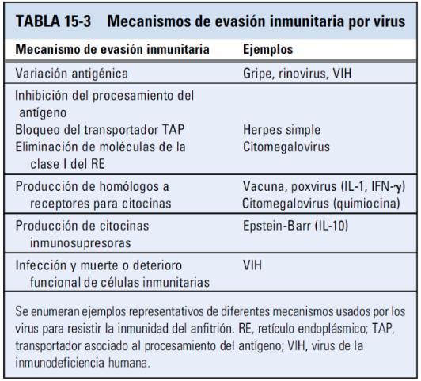
Respuesta inmunitaria

Slide 5
Vacunación
Generación de respuestas de memoria es el objetivo importante de la vacunación.
Edward Jenner, observó que las ordeñadoras que se recuperaban de la vacuna de la viruela, nunca contraían la forma de viruela más grave (1976).
En función de esta observación, inyectó material procedente de una pústula de viruela vacuna en el brazo de un niño de 8 años.
Cuando después a este niño lle dio a viruela de forma intencionada, no surgió la enfermedad.
El tratado de referencia de Jenner sobre la vacunación (en latín vaccinus, de las vacas) se publicó en 1798.

Slide 6
Vacunación
El principio fundamental de la vacunación es administrar una forma muerta o atenuada de un microorganismo infeccioso o un componente de un microbio.
Que no cause enfermedad pero desencadene una respuesta inmunitaria, que proporcione protección contra la infección por el microbio patógeno vivo.
El éxito de la vacunación en la erradicación de las enfermedades infecciosas depende de varias propiedades de los microbios.
Las vacunas son eficaces si el microorganismo infeccioso no establece una latencia.
Si no sufre mucha o ninguna variación antigénica, y si no interfiere con la respuesta inmunitaria del anfitrión.

Slide 7
Vacunación
Las vacunas compuestas por m.o no patógenos intactos se elaboran modificándolo de forma que deje de provocar la enfermedad (es decir, atenuando su virulencia).
Destruyendo al m.o, pero manteniendo, al mismo tiempo, su capacidad inmunógena.
La gran ventaja de las vacunas microbianas atenuadas es que desencadenan todas las respuestas inmunitarias innatas y adaptativas (humoral y celular) de la misma forma que lo haría el microorganismo patógeno.
Constituyen el medio ideal de inducir una inmunidad protectora.

Slide 8
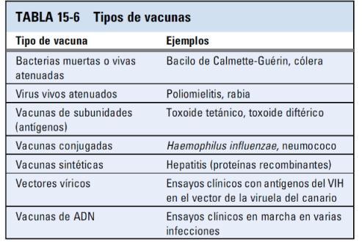
Vacunación
El éxito de la vacunación en la erradicación de las enfermedades infecciosas depende de varias propiedades de los microbios.
La mayoría de las vacunas que se utilizan en la actualidad, actúan induciendo la inmunidad humoral.

Slide 9
Vacunas de antígenos (subunidades) purificadas
Las vacunas de subunidades están compuestas por antígenos purificados procedentes de microorganismos o por toxinas inactivadas, y suelen administrarse con un adyuvante.
Un uso eficaz de los antígenos purificados como vacunas, es la prevención de las enfermedades causadas por las toxinas bacterianas.
Es posible eliminar la peligrosidad de las toxinas sin que pierdan su capacidad inmunógena, y estos «toxoides» estimulan unas respuestas intensas de anticuerpos.
La difteria y el tétano son dos enfermedades cuyas consecuencias posiblemente mortales se han controlado en gran medida.
La vacunación de los niños con preparados de toxoides: las vacunas de antígenos polisacáridos bacterianos se utilizan contra los neumococos y H. influenzae.

Slide 10
Vacunas de antígenos sintéticos
Identificación de antígenos o epítopos microbianos con mayor capacidad inmunógena.
Síntesis en laboratorio.
Empleo de antígenos sintéticos como vacunas.
Secuencias proteínicas de los antígenos microbianos y preparar grandes cantidades de proteínas mediante la tecnología del ADN recombinante.
Vacunas realizadas con antígenos derivados de ADN recombinante.
Virus de la hepatitis, el virus del herpes simple, el virus del papiloma humano y el rotavirus.

Slide 11
Vacunas de antígenos sintéticos
Vacuna del papiloma humano más utilizada.
Las proteínas víricas recombinantes de las cuatro cepas víricas (VPH 6, 11, 16 y 18) se realizan en levaduras y se combinan con un adyuvante.
Los VPH 6 y 11 son causas frecuentes de verrugas y los VPH 16 y 18 son los VPH más frecuentes ligados al cáncer de cuello uterino.
Esta vacuna antivírica es, por tanto, también una vacuna preventiva del cáncer.

Slide 12
Vacunas víricas vivas con virus recombinantes
Introducir genes que codifican antígenos microbianos en virus no citopáticos e infectar a los sujetos con este virus.
El virus actúa como una fuente de antígenos para el sujeto en que se inocula.
La gran ventaja de los vectores víricos es como otros virus vivos desencadenan unas respuestas inmunitarias completas, incluidas respuestas intensas de los CTL.
La inoculación de estos virus biotecnológicos en muchas especies animales.
Riesgo de infección de células de anfitrión, no patógenos pero pueden causar respuesta de CTL.
Uso LIMITADO de vectores víricos para la administración de las vacunas.

Slide 13
Vacunas de ADN
La inoculación de un plásmido que contiene ADN complementario (ADNc) que codifica un antígeno proteínico da lugar a respuestas inmunitarias humorales y celulares potentes y duraderas.
Plásmidos penetran en las APC, como las células dendríticas, que transcriben y traducen el ADNc a proteínas inmunógenas.
Se desencadenen respuestas específicas.
Respuestas intensas de CTL.
Vacunas de ADN no han sido tan eficaces como se esperaba en los ensayos clínicos.
Factores que determinan la eficacia de las vacunas de ADN, especialmente en el ser humano, aún no se han definido.

Slide 14
Adyuvantes e inmunomodulares
Inicio de respuestas inmunitarias dependientes de los linfocitos T contra los antígenos proteínicos, estos deben administrarse junto con coadyuvantes.
Casi todos los coadyuvantes desencadenan respuestas inmunitarias innatas, con una mayor expresión de coestimuladores.
Síntesis de citocinas como la IL-12, que estimulan el crecimiento y la diferenciación de los linfocitos T.
Intensa inflamación local que provocan estos coadyuvantes impide su uso en el ser humano.
Grandes esfuerzos a la obtención de coadyuvantes seguros y eficaces para su uso en los seres humanos.

Slide 15
Inmunización pasiva
Es posible conferir inmunidad protectora mediante la inmunización pasiva, por ejemplo, administrando anticuerpos específicos.
Tratamiento rápido de enfermedades potencialmente mortales producidas por toxinas, como el tétanos, y para la protección frente a la rabia y la hepatitis.
La inmunidad pasiva es de corta duración.
No induce memoria.

Slide 16
GRACIAS
Contacto: sneidertorres07@gmail.com

